Slide 1

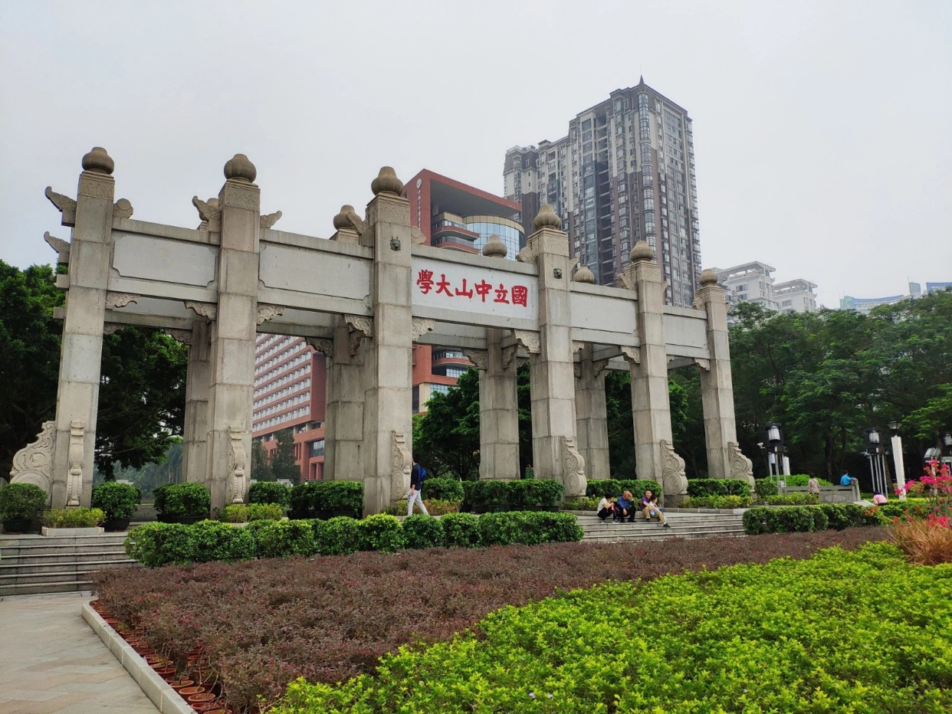
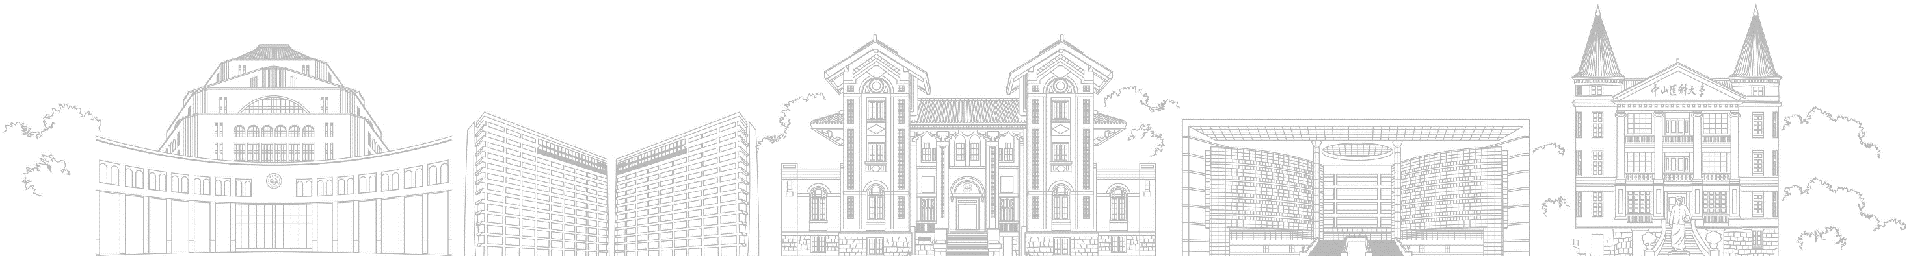
青年拔尖人才支持计划
多模态大模型：新一代人工智能技术范式
第四章 多模态大模型的应用
刘阳 林倞
中山大学
人机物智能融合实验室
Human Cyber Physical Intelligence Integration Lab (HCP-Lab)
http://www.sysu-hcp.net

Slide 2
目录
4.1 视觉问答
4.2 AIGC
4.3 具身智能

Slide 3
4.1 视觉问答
视觉问答（ Visual Question Answering， VQA）是视觉与语言研究中的一个基础任务。在最常见的视觉问答形式中，先给定一张图像和一个关于该图像的文本问题。随后，计算机必须给出正确答案并用几个词或短语呈现。问答的形式包括二元（是/否）和多项选择设置，其中会提出候选答案。视觉问答与文本问答任务相关，其中的答案必须在特定的文本叙述（阅读理解）或大型知识库（信息检索）中寻找。
为了实现视觉问答，需要在视觉和语言之间构建强大的知识表示和推理。视觉问答已经扩展到医疗、机器人等领域。医疗视觉问答需要视觉问答模型回答与医学图像相关的问题，例如CT 扫描结果。与机器人相关的视觉问答需要 Agent 回答当前视图中看不见的物体的问题，即Agent 必须在回答问题之前导航到目标位置，这被称为具身视觉问答框架。
从数据角度看，可以将视觉问答问题分为基于图像的问答和基于视频的问答。

Slide 4
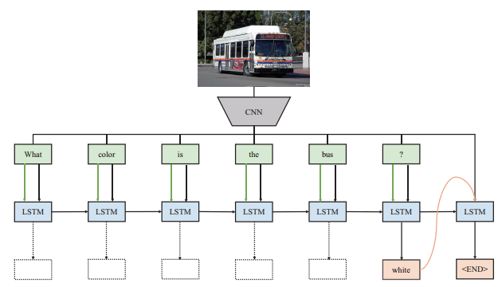
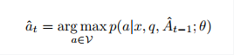
4.1 视觉问答
联合嵌入方法：序列到序列编码器-解码器模型和多模态双线性池化模型。
神经图像问答模型基于端到端的深度学习结构，用于在一个完整的模型中回答关于现实世界图像的自然语言问题。在神经图像问答模型中，一个 CNN 用于提取图像特征，一个 LSTM 用于编码问题。然后，将这两个网络组合起来生成多个词的答案。

Slide 5
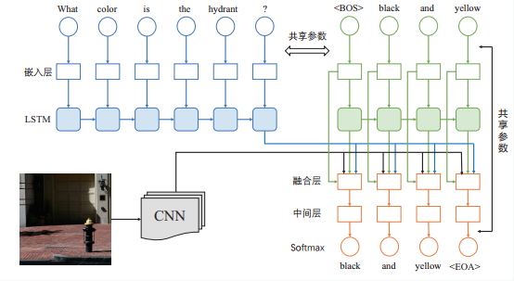
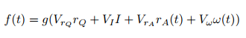
4.1 视觉问答
多模态问答模型包括四个关键部分：一个名为 LSTM(Q) 的 LSTM 网络用于提取问题表示，一个 CNN 用于提取图像特征，一个名为 LSTM(A) 的 LSTM 网络用于提取答案单词的表示，以及一个生成答案的特征融合网络。

Slide 6
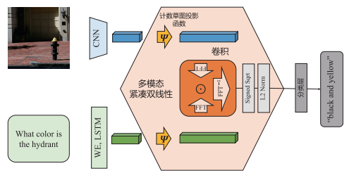
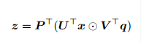
4.1 视觉问答
多模态紧凑双线性池化模型比简单的逐元素融合方法更具表达性。诸如 MCB 和 MLB 之类的多模态双线性池化模型在视觉问答任务中取得了显著的效果。特别是， MCB 模型在 VQA-v1-real 测试集的开放式问题上表现优异，总体得分达到 66.5%。 MLB模型取得了不错的性能（达到 66.89%），且计算参数量明显减少。多模态双线性池化模型最显著的缺点是计算成本较高。

Slide 7
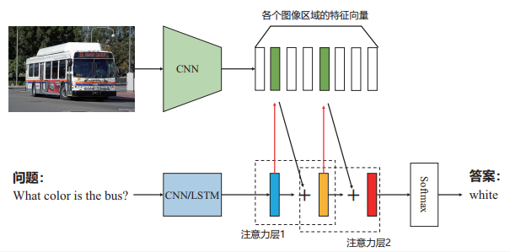
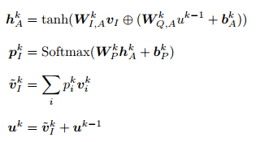
4.1 视觉问答
基于注意力机制的方法，如堆叠注意力网络和分层问答-图像协同注意力机制。
堆叠注意力网络（ Stacked Attention Network， SAN），基于多层注意力机制，实现视觉问答任务的多步细粒度推理。

Slide 8
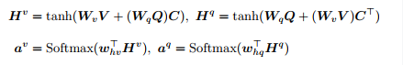
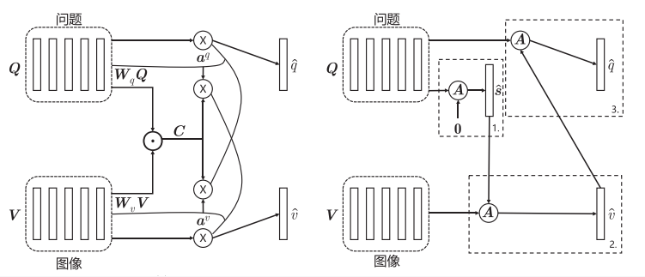
4.1 视觉问答
分层问答-图像协同注意力机制（ HieCoAtt）可以同时实现问题引导的图像注意力机制和图像引导
的问题注意力机制。为了实现 HieCoAtt，提出了两个新的组件：问题分层和协同注意力机制。

Slide 9
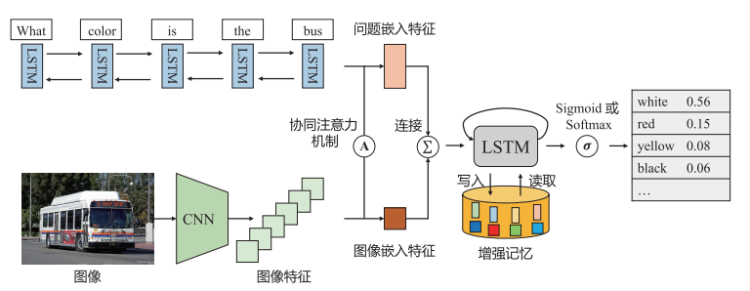
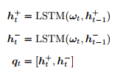
4.1 视觉问答
增强记忆网络（ MemoryAugmented Network， MAN）利用协同注意力机制将图像和问题特征共同嵌入，然后通过后续的增强记忆网络记住训练数据中的稀有实例。 MAN 包含 LSTM 内部的内部记忆和由 LSTM 控制的外部记忆，这个框架与 DMN 框架有很大的区别。 MAN 由输入模块、序列协同注意力模块、记忆增强模块和答案推理模块四个部分组成。

Slide 10
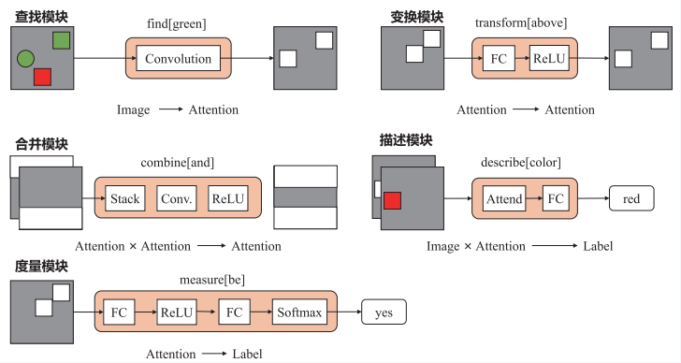
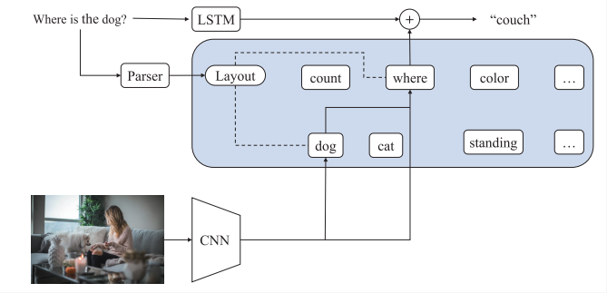
4.1 视觉问答
神经模块网络（ Neural Module Network， NMN）由一组模块化网络（模块）组成，这些网络由网络布局预测器组装而成。特别是对于视觉问答任务， NMN 添加了一个 LSTM 问题编码器，以提供基础的句法和语义知识。 NMN 包括五个模块：查找模块（ Find Module）、变换模块（ Transform Module）、合并模块（ Combine Module）、描述模块（ Describe Module）和度量模块（ Measure Module）。这五个模块用于处理三种类型的数据：图像、非归一化的注意力和标签。

Slide 11
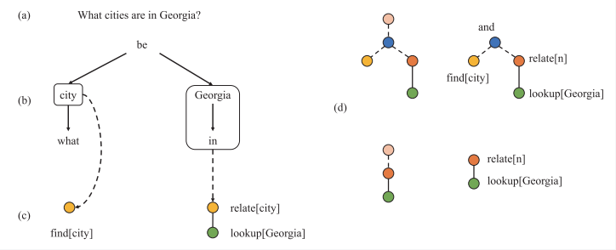
4.1 视觉问答
D-NMN扩展了 NMN 将视觉问答任务分解为一系列模块子问题的机制。 D-NMN 可以通过结构预测器从一组生成的候选项中自动学习模块布局。此外， D-NMN 还可以在处理非结构化信息（如图像）的同时，对结构化信息（如知识库）进行推理。D-NMN 由两部分组成：布局模型自动根据给定的问题选择模块布局，执行模型根据布局和世界表示（图像或知识库）预测答案。

Slide 12
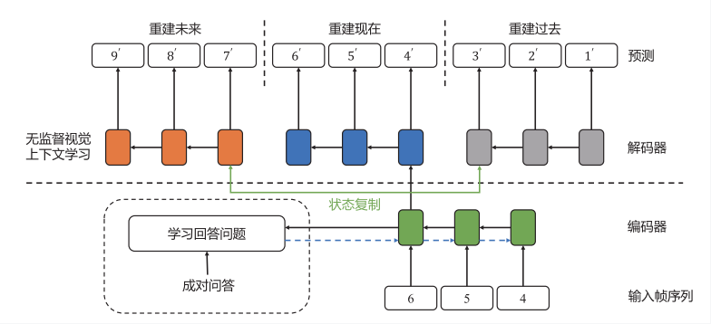
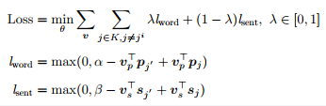
4.1 视觉问答
视频问答任务，比传统的静态图像问答任务更复杂。视频问答任务的主要目标是学习一个模型，该模型需要理解视频和问题中的语义信息，以及它们之间的语义关联，以推断给定问题的正确答案。
使用 GRU 学习视频的时间结构，并设计了一个双通道排名损失来回答多选问题。如图所示，先训练三个编码器-解码器模型来学习输入帧的过去、现在和未来表示。在这个背景下，设计编码器-解码器模型的主要目的是重构输入帧，以确保编码器能够更好地表示帧。解码器的结构与编码器类似。

Slide 13
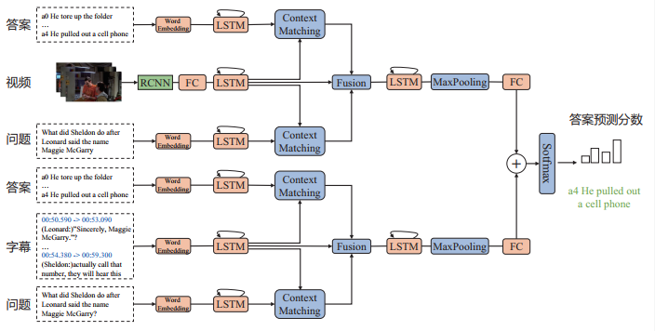
4.1 视觉问答
一种多流端到端可训练的神经网络，该网络将不同的上下文源（包括区域视觉特征、视觉概念特征和字幕）及问题-答案对作为每个流的输入。视频由以下三个特征表示。
（1）区域视觉特征，即每帧中由 Faster R-CNN 检测出的前 K 个区域。
（2）视觉概念特征，即检测出的包括对象和属性的标签。
（3） ImageNet 特征，由 ResNet101 提取。

Slide 14
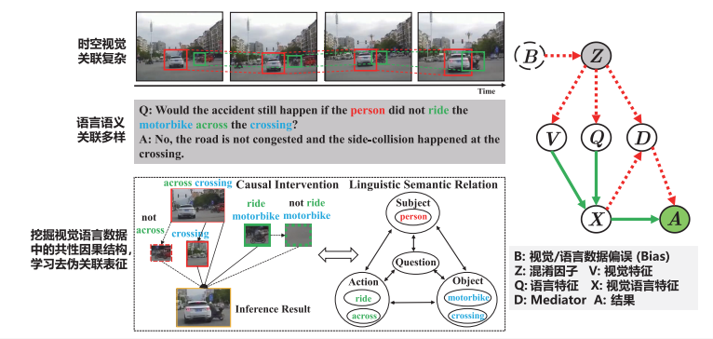
4.1 视觉问答
跨模态事件级问答推理建立在基于视频的事件理解基础上，要求推理模型同时具备多模态视觉语义理解、时空表征学习、自然语言理解与生成和因果关系发现的能力，实现对真实事件的深度理解，达到人机协同的自然交互。

Slide 15
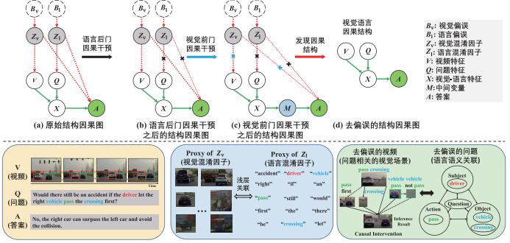
4.1 视觉问答
为了实现上述两个目标，中山大学人机物智能融合实验室提出了一个跨模态因果关系推理的框架CMCIR 。具体而言，基于因果关系图对问答推理过程进行建模，并引入一系列因果干预操作，来发现视觉和语言模态之间的潜在因果结构。 CMCIR 包括以下三个模块。
（ 1）因果感知的视觉-语言推理模块，通过因果前门和后门干预的协同来减弱视觉和语言的虚假相关性。
（ 2）时空 Transformer 模块，用于捕捉视觉和语言语义之间的细粒度交互。
（ 3）视觉-语言特征融合模块，自适应地学习全局语义感知的视觉-语言表征。

Slide 16
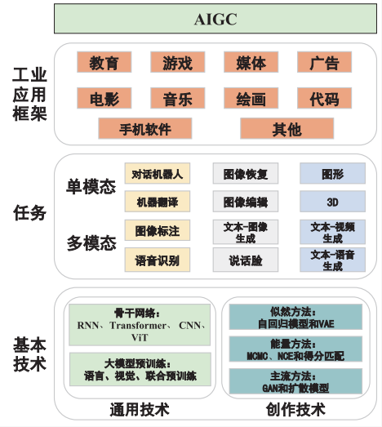
4.2 AIGC
AIGC 旨在生成高保真度的视觉内容，包括图像、视频、神经辐射场、 3D 点云等。 AIGC 对创意应用（如设计、艺术）和多模态内容创作至关重要。它还在合成训练数据方面发挥了重要作用，有助于理解模型，从而实现多模态内容理解和生成的封闭循环。要利用 AIGC，关键是生成与人类意图严格对齐的视觉数据。这些意图作为输入条件被馈送到生成模型中，如类别标签、文本、边界框、布局掩码等。

Slide 17
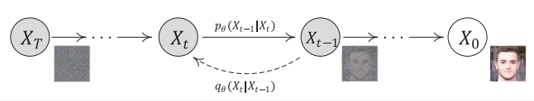
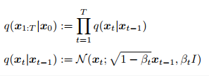
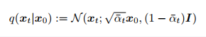
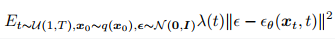
4.2 AIGC
扩散模型（ Diffusion Model）得到了广泛使用，它是一种特殊形式的变分自编码器，已经出现了爆炸式增长。扩散模型也被称为去噪扩散概率模型（ Denoising Diffusion Probabilistic Model， DDPM）或基于分数的生成模型，它们可以生成与训练数据类似的新数据。受非平衡热力学的启发， DDPM 可以被定义为参数化的马尔可夫链，通过扩散步骤逐渐向训练数据添加随机噪声，并学习逆转扩散过程，利用纯噪声构造所需的数据样本。

Slide 18
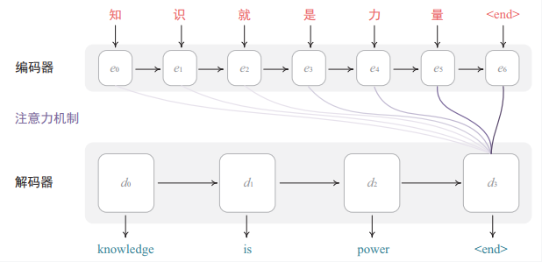
4.2 AIGC
自然语言处理研究自然语言的两个基本任务：理解和生成。这两个任务并不是完全独立的，生成适当的文本通常取决于对一些文本输入的理解。例如，语言模型经常将一系列文本转换为另一系列文本，这构成了文本生成的核心任务，包括机器翻译、文本摘要和对话系统。除此之外，文本生成在两个方向上不断发展：可控性和多模态。机器翻译自动将文本从一种语言翻译成另一种语言。

Slide 19
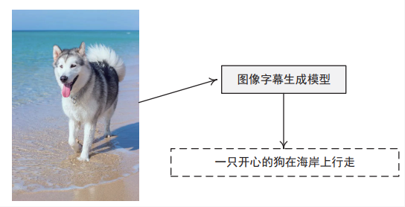
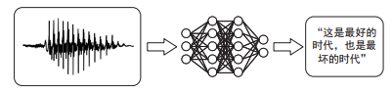
4.2 AIGC
图像到文本，也称为图像字幕生成，指的是用自然语言描述给定图像的内容。
语音到文本生成，也称为自动语音识别（ Automatic Speech Recognition， ASR），是将口语转换为相应的文本的过程，特指将语音信号转换为文本。

Slide 20
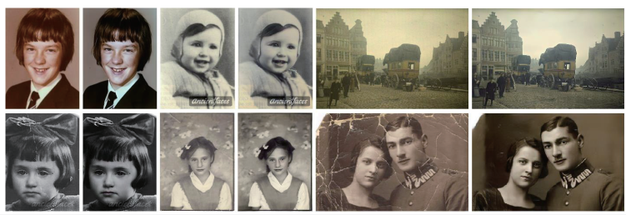
4.2 AIGC
与文本生成类似，图像合成的任务也可以根据其输入控制方式进行分类。由于输出是图像，所以一种直接的方式是基于图像控制图像生成。基于图像的控制产生了许多任务，如超分辨率、去模糊、编辑、翻译等。图像类型的控制的一个限制是缺乏灵活性。相比之下，文本引导的控制使得人们可以根据自己的意愿生成任何风格的任何图像内容。因为输入的文本与输出的图像是不同的模态，所以文本到图像的生成属于跨模态生成的范畴。

Slide 21
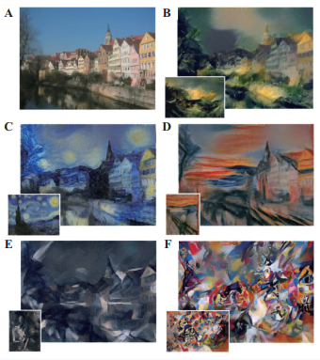
4.2 AIGC
与用于提升图像质量的图像恢复相比，图像编辑指的是修改图像以满足某种需求，如风格转移。从技术上讲，因为添加颜色被视为一种需求，所以一些图像恢复任务（如上色）也可以被视为图像编辑。现代相机通常具有基本的编辑功能，如锐化调整、自动裁剪、去红眼等。然而，在 AIGC 中，笔者更关注高级图像编辑任务，这些任务以不同形式改变图像的语义，如内容、风格、物体属性等。

Slide 22
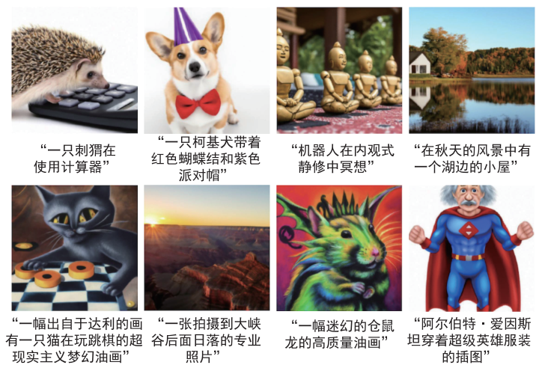
4.2 AIGC
文本到图像（ Text-to-Image， T2I）任务旨在利用文本描述生成图像，可以追溯到从标签或属性生成图像的任务。

Slide 23
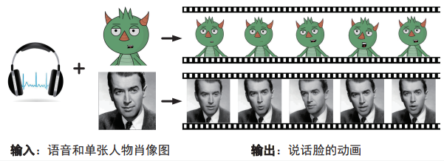
4.2 AIGC
从输出的角度看，说话脸（ Talking Face的任务是生成一系列图像帧；从技术角度看，说话脸是生成一个视频。与一般的视频生成不同，说话脸需要一个人脸图像作为身份参考，并根据语音输入进行编辑。从这个意义上讲，说话脸更类似于图像编辑。此外，说话脸将语音片段转换为相应的人脸图像，类似于语音识别将语音片段转换为相应的文本。随着将语音识别视为多模态生成文本任务，笔者将说话脸视为多模态图像生成任务。在深度学习模型的驱动下，语音到头部视频合成模型引起了广泛关注，可以分为基于 2D 的方法和基于 3D的方法。

Slide 24
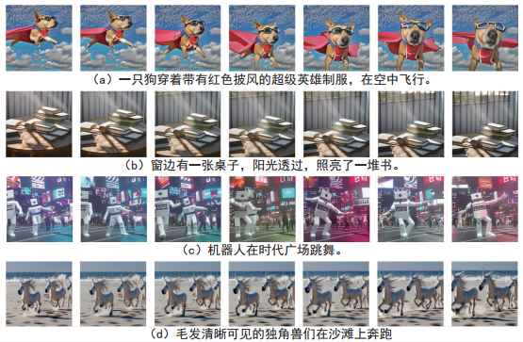
4.2 AIGC
与图像生成相比，视频生成的进展在很大程度上落后，这是因为建模更高维的视频数据更
复杂。视频生成不仅涉及生成像素，还要确保不同帧之间的语义一致性。视频生成的工作可以分为无引导的视频生成和有引导的视频生成。有引导的视频生成包括三类：文本引导、图像引导和视频引导，其中文本引导的视频生成由于其高影响力受到最多的关注。

Slide 25
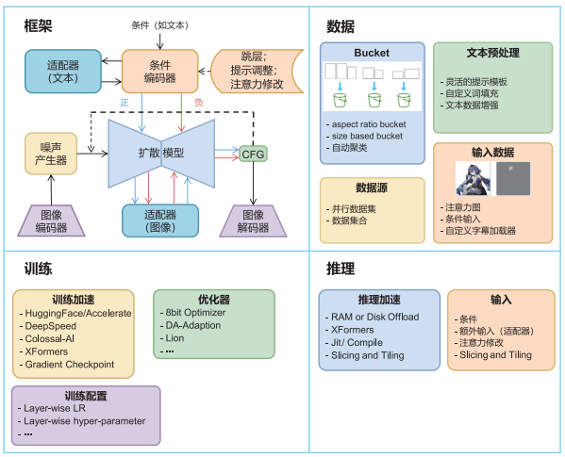
4.2 AIGC
中山大学人机物智能融合实验室构建了 HCP-Diffusion 框架，系统化地实现了模型微调、个性化训练、推理优化、图像编辑等基于 Diffusion 模型的相关算法。
HCP-Diffusion 通过格式统一的配置文件调配各个组件和算法，大幅提高了框架的灵活性和可扩展性。开发者像搭积木一样组合算法，无须重复实现代码细节。例如，基于 HCP-Diffusion，通过简单地修改配置文件即可完成 LoRA、DreamArtist、 ControlNet 等多种常见算法的部署与组合。这不仅降低了创新的门槛，也使得框架可以兼容各类定制化设计。

Slide 26
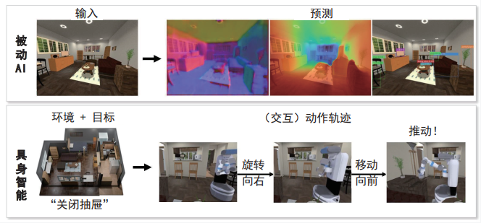
4.3 具身智能
具身智能（ Embodied Intelligence）的理念是：真正的智能可以从 Agent与其环境的互动中产生。目前的具身智能只是将视觉、语言、推理等传统智能概念纳入具身，以帮助其在虚拟环境中解决 AI 问题。
具身智能模拟器催生了一系列潜在的具身智能研究任务，如视觉探索、视觉导航和具身问答。
被动 AI 任务基于对世界独立样本的预测，例如没有与决策 Agent 建立闭环的任务流，独立进行图像收集。相比之下，具身智能任务包括一个主动的人工 Agent，例如一个机器人，必须感知并与环境互动，以实现目标。

Slide 27
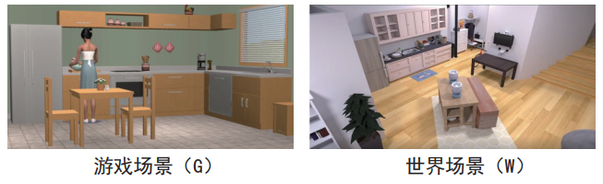
4.3 具身智能
具身智能模拟器有 DeepMind Lab、AI2-THOR、SAPIEN、VirtualHome、VRKitchen、ThreeDWorld、 CHALET、 iGibson 和 Habitat-Sim。
构建具身智能模拟器环境的两种主要方法是：基于游戏场景构建（ G）和基于现实世界场景构建（ W）。
基于游戏的场景是由 3D 资源构建的，而基于世界的场景则是通过对包含对象和环境的真实世界进行扫描构建的。完全由 3D 资源构建的 3D 环境通常具有内置的物理特性和物体类别，与通过现实世界扫描制作的 3D 环境相比，其物体分割更为清晰。

Slide 28
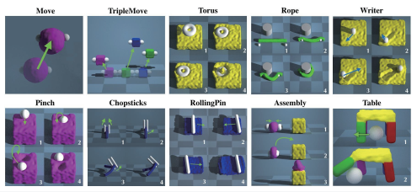
4.3 具身智能
模拟器不仅必须构建逼真的环境，还必须构建模拟现实世界物理属性的 Agent 与物体或物体与物体之间的逼真交互。根据模拟器的不同物理特性，可以将其大致分类为基本物理特性和高级物理特性。基本物理特性包括碰撞、刚体动力学和重力建模，而高级物理特性包括布料、流体和软体物理。大多数具身智能模拟器构建基于游戏的场景并内置了物理引擎，它们配备了基本的物理特性。

Slide 29
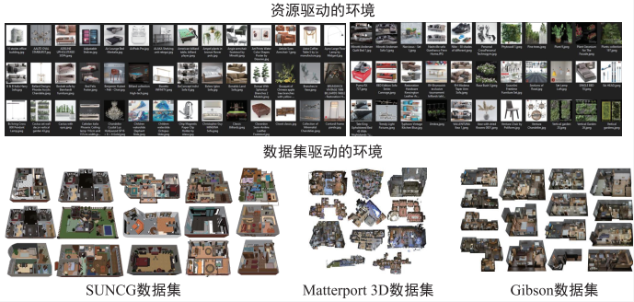
4.3 具身智能
用于创建模拟器的对象主要有两种类型。第一种类型是数据集驱动的环境，其中对象主要来自现有的对象数据集，如 SUNCG[710] 数据集、 Matterport 3D 数据集和 Gibson 数据集。第二种类型是资源驱动的环境，其中对象来自网络，例如 Unity 3D 游戏资源商店。这两种来源的区别在于对象数据集的可持续性。与资源驱动的对象相比，数据集驱动的对象更昂贵。然而，与数据集驱动的对象相比，资源驱动的对象更难确保 3D 对象模型的质量。

Slide 30
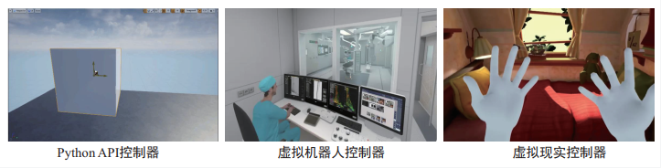
4.3 具身智能
用户和模拟器之间有不同类型的控制器接口，例如 Python API控制器（ P）、虚拟机器人控制器（ R）和虚拟现实控制器（ V）。机器人化允许对现实世界中现有的机器人进行虚拟交互，如 Universal Robot 5（ UR5）和 TurtleBot V2，并且可以直接使用 ROS 接口进行控制。虚拟现实控制器接口提供沉浸式的人机交互，并通过其真实世界的对应部分进行部署。

Slide 31
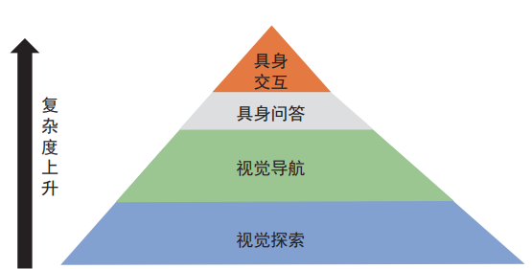
4.3 具身智能
从视觉探索开始介绍，然后转向视觉导航和具身问答，最后介绍具身交互。每个任务构成了下一个任务的基础，形成了如图所示的具身智能研究任务的金字塔结构。

Slide 32
4.3 具身智能
在视觉探索中，一个 Agent 通常通过运动和感知来收集有关 3D 环境的信息，以更新其对环境的内部模型，这对下游任务（如视觉导航）可能是有用的。视觉探索的目标是以尽可能高效的方式完成这项任务（如尽可能少的步骤）。内部模型可以采用拓扑图映射、语义地图、占用地图或空间记忆等形式。这些基于地图的结构可以捕捉几何和语义信息，与反应性和循环神经网络策略[730] 相比，更容易进行有效的策略学习和规划。视觉探索通常在导航任务之前或与导航任务同时进行。
在视觉导航中，一个智能体在 3D 环境中导航到一个目标点，可以有外部先验信息或自然语言指令，也可以没有。这个任务可以使用许多类型的目标，例如点、物体、图像和区域。在点导航下， Agent 的任务是导航到一个特定的点，而在物体导航下， Agent 的任务是按预期路线到达（导航到）一个特定类别的物体位置。传统的导航方法通常由手工设计的子组件组成，如定位、地图构建、路径规划和运动控制。
在具身智能模拟器中，具身问答任务是通用智能系统领域的一项重大进展。要在具身的状态下执行问答， Agent 需要具备广泛的 AI 能力，如视觉识别、语言理解、问答、常识推理、任务规划和目标驱动导航。因此，可以认为具身问答是当前具身 AI 研究中最繁重、最复杂的任务。对于具身问答，常见的框架将任务分为两个子任务：导航任务和问答任务。因为 Agent 需要在回答问题之前探索环境以查看物体，所以导航模块至关重要。

Slide 33
4.3 具身智能
具身交互涉及 Agent 与人类协作完成任务。随着 Agent 能力的增强，人类的参与变得日益重要。人类的参与能有效引导和监督 Agent 的行动，确保它们与人类的需求和目标保持一致。
在交互过程中，人类对 Agent 的安全性、合法性和道德行为提供指导或监管。这在特定领域尤为重要，例如存在数据隐私问题的医学领域。在这些情况下，人类的参与可以作为一种有价值的手段，来弥补数据不足，从而促进更顺畅、更安全的协作过程。此外，从人类学的角度考虑，人类主要通过沟通和互动来习得语言，而不仅是消化书面内容。因此， Agent 不应仅依赖于经过预注释数据集训练的模型。相反，它们应通过在线互动不断发展演进。人类与 Agent 之间的互动可以分为以下两种范式。
（1）不平等互动（指导者-执行者范式）：人类充当指令发出者， Agent 充当执行者，实际上作为人类协作中的助手。
（2）平等互动（平等伙伴范式）： Agent 达到与人类相等的水平，在互动中与人类平等参与。

Slide 34
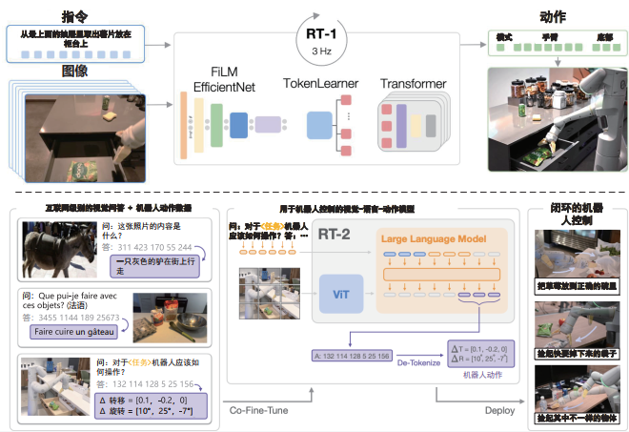
4.3 具身智能
2022 年 12 月，谷歌发布了机器人具身模型 Robotics Transformer 1（ RT-1） ，这是一种多任务模型，可以使机器人的输入和输出动作以 Token 的形式表达，从而在运行时实现高效推理，使实时控制成为可能。
2023 年 7月，谷歌发布了机器人视觉-语言-动作（ VLA）模型 Robotics Transformer 2（ RT-2） 。它从网络和机器人的数据中学习，并将这些知识转化为机器人控制的通用指令。
RT-2 在微调阶段直接使用 RT-1 训练阶段使用的视觉-语言-机器人动作数据集。谷歌给出的数据显示，在抓取训练数据中出现过的物品时， RT-2 的表现与 RT-1 同样好。因为有拥有常识的大脑，在抓取之前没有见过的物品时， RT-1 的成功率从 32% 提升到 62%。

Slide 35
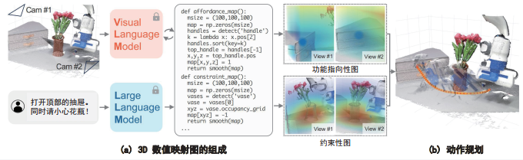
4.3 具身智能
2023 年 7 月，斯坦福大学李飞飞教授团队提出 VoxPoser。这项工作的研究目标是合成机器人轨迹，即密集的 6-DoF 末端执行器航点序列，用于给定开放指令集和开放对象集的各种操作任务。LLM 擅长从自由形式的语言中推断可行性和约束。更重要的是，根据环境的 RGB-D 观察和语言指令， LLM 生成代码，可用该代码与 VLM 互动，以生成一系列基于机器人观测空间的 3D可承载性地图和约束地图（统称为价值地图）。然后，组合的价值地图作为动作规划器合成机器人操作轨迹的客观函数。整个过程不涉及任何额外的训练。

Slide 36
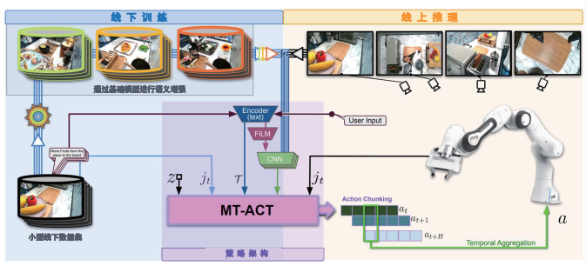
4.3 具身智能
来自 Meta、 CMU 的研究人员用了 2 年的时间，打造出通用机器人 。 RoboAgent 仅在 7,500 个轨迹上完成训练。在 38 个任务中， RoboAgent 实现了 12 种不同的复杂技能，例如烘培、拾取物品、上茶、清洁厨房等。它的能力还能够泛化到100 种未知的场景中。不论受到任种干扰， RoboAgent 依旧设法完成任务。

Slide 37
本章总结
本章介绍了多模态大模型的三大典型应用：视觉问答、 AIGC 和具身智能，得益于多模态大模型的快速发展，近年来这些领域均取得了突破性进展，但是否意味着 AGI 指日可待了呢？我们离 AGI 还有多远？第 5 章将揭晓答案。

Slide 38

THANKS
感谢聆听
Human Cyber Physical Intelligence Integration Lab (HCP-Lab)
http://www.sysu-hcp.net

